Slide 1

NÁZEV ŠKOLY: Základní škola Hostouň, okres Domažlice,
příspěvková organizace
REGISTRAČNÍ ČÍSLO PROJEKTU: CZ.1.07/1.4.00/21.2880
ŠABLONA: III/2 Inovace a zkvalitnění výuky prostřednictvím ICT
NÁZEV PROJEKTU: Moderní škola
NÁZEV A ČÍSLO MATERIÁLU: | VY_32_INOVACE_16_S05-Čj-9
VYTVOŘENO: | duben 2012
AUTOR: | Jarmila Karlovcová
VZDĚLÁVACÍ OBLAST: | Jazyk a jazyková komunikace
VZDĚLÁVACÍ OBOR: | Český jazyk a literatura
SADA: | Český jazyk a literatura 9. ročník
NÁZEV VZDĚLÁVACÍHO MATERIÁLU: | Česká poezie 19. a 20. století

Slide 2
ANOTACE:
Cílem prezentace je představit žákům život a dílo vybraných básníků české literatury 19. a 20. století.
OČEKÁVANÝ VÝSTUP:
Žák najde v osmisměrce jména českých básníků, ze zbylých písmen složí názvy prozódických systémů – daktyl, trochej, jamb. Dále žák přiřazuje název básnické sbírky ke správnému autorovi a pokusí odhalit správnou podobiznu autora. Žák se pokusí vlastními slovy odpovědět na otázky týkající se interpretace básnických textů.
ROČNÍK: | 9.
DRUH UČEBNÍHO MATERIÁLU: | Prezentace - pracovní list
STUPEŇ A TYP VZDĚLÁVÁNÍ: | Základní vzdělávání - druhý stupeň
POMŮCKY: | Pracovní list, fixy na interaktivní tabuli
CÍL – INOVACE: | Výklad učiva s využitím interaktivní tabule, procvičování
METODICKÉ POKYNY: | Součástí prezentace je i pracovní list zaměřený na opakování

Slide 3
Česká poezie
19. a 20. století
Český jazyk 9. ročník

Slide 4
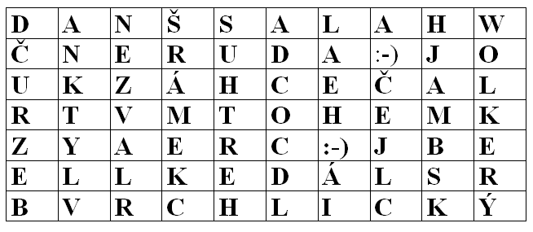
Osmisměrka
Najdi v jména devíti českých básníků 19. a 20. stol.
Vylušti tajenku – zbylá písmena vypiš po sloupcích.

Slide 5
Osmisměrka
Halas
Vrchlický
Neruda
Wolker
Sládek
Bezruč
Nezval
Šrámek
Čech

Slide 6
Tajenka
Trochej
.
Vysvětli vyluštěné pojmy
Daktyl
Jamb

Slide 7

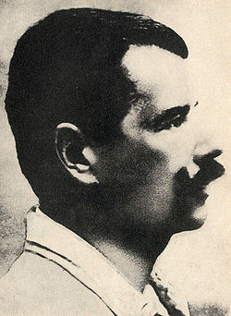
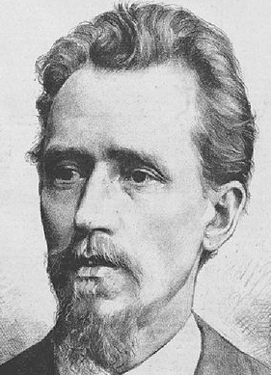
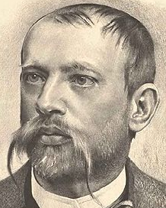
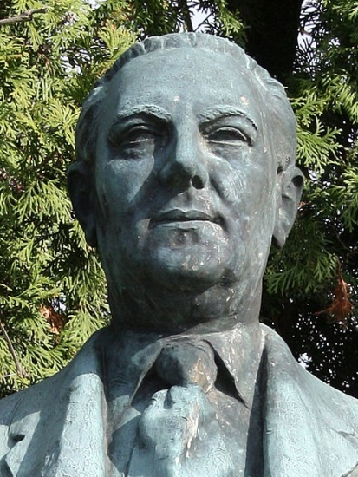
K básnickým sbírkám přiřaď autory
P.Bezruč
1. Slezské písně
2. Zvony a zvonky
3. Za trochu lásky
4. Chrpy a města
J.V.Sládek
J.Vrchlický
V.Nezval
1
2
3
4

Slide 8
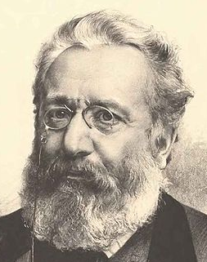
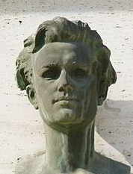
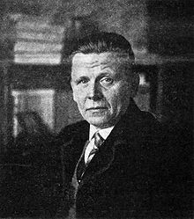
Doplň…
J.Neruda
5. Hřbitovní kvítí
6. Těžká hodina
7. Života bído, přece tě mám rád
J.Wolker
F.Šrámek
5
6
7

Slide 9
Odpověz na následující otázky
Který z autorů psal fejetony?
Který ze spisovatelů zemřel na tuberkulózu ve věku 24 let?
Kterého ze spisovatelů spojujeme se Sobotkou?
Který z autorů zemřel v Domažlicích?
Který z básníků používá pseudonym?
Který ze spisovatelů strávil několik let v Americe?
Neruda
Wolker
Šrámek
Vrchlický
Bezruč
Sládek

Slide 10
Práce s literárními ukázkami
Hlásím, pane hejtmane že se mi zdál sen, vojna byla a já ležel v poli zastřelen;
a zrovna u mne váš kůň taky pad, nám přáno bylo spolu umírat, to z boží vůle jen.
Zdroj: http://www.ceskaliteratura.cz/texty/sramek.htm (k 1.2. 2012)

Slide 11
Práce s textem
Fráňa Šrámek
Kdo je autorem této ukázky?
Jak se jmenuje tato báseň?
Jaké období tato báseň popisuje?
Raport
1. světové války

Slide 12
Literární ukázky
Šel starý Magdon z Ostravy domů,
v bartovské harendě večer se stavil,
s rozbitou lebkou do příkopy pad.
Plakala… “
Zdroj : http://www.cesky-jazyk.cz/citanka/petr-bezruc/marycka-magdonova-slezske-pisne.html (k 1.2.2012)

Slide 13
Práce s textem
Kdo je autorem této ukázky?
Jak se jmenuje tato báseň? Z jaké je básnické sbírky?
S jakým krajem je spojována?
Petr Bezruč
Maryčka Magdonova
Slezské písně
Slezsko, Ostravsko

Slide 14
Literární ukázky
Poštovní schránka na rohu ulice,
to není nějaká lecjaká věc.
Kvete modře,
lidé si jí váží velice,
svěřují se jí docela,
psaníčka do ní házejí ze dvou stran,
z jedné smutná a z druhé veselá.
Zdroj: http://www.cesky-jazyk.cz/citanka/jiri-wolker/postovni-schranka-host-do-domu.html ( k 1.2. 2012)

Slide 15
Práce s textem
Poštovní schránka
Jak se jmenuje tato báseň a z jaké básnické sbírky je?
Kdo je autorem a kde narodil?
Tento spisovatel si napsal epitaf. Vysvětli, co to je.
Host do domu
Jiří Wolker
Prostějov
Nápis na náhrobku

Slide 16
Literární ukázky
Na břehu řeky Svratky kvete rozrazil,
na břehu řeky Svratky roste nízká tráva,
rád chodil jsem tam denně, koupal se a snil,
na břehu řeky Svratky kvete rozrazil
a voda je tu těžká, chladná, kalná, tmavá.
Zdroj: http://basne.webzdarma.cz/nezval_na_brehu_reky_svratky.html (k 1.2. 1012)

Slide 17
Práce s textem
Vítězslav Nezval
Kdo je autorem těchto veršů?
Kterým velkým městem protéká řeka Svratka?
Vypiš dílo tohoto spisovatele, které znáš.
Brno
Manon Lescaout

Slide 18
Zdroje odkazů:
Všechny uveřejněné odkazy [cit. 2012-01-20]. Není-li uvedeno jinak - dostupné pod licencí Public domain na:
http://cs.wikipedia.org/wiki/Soubor:Bezruc_2.jpg
(obrázek P. Bezruče, str. 4)
http://cs.wikipedia.org/wiki/Soubor:V%C3%ADt%C4%9Bzslav_Nezval,_Dale%C5%A1ice_Bust.jpg (busta Vítězslava Nezvala, str. 4 – propůjčení licence od autora Jiří Sedláček – Frettie)
http://cs.wikipedia.org/wiki/Soubor:Jan_Vil%C3%ADmek_-_Jaroslav_Vrchlick%C3%BD.jpg (obrázek J. Vrchlického, str. 4)
http://cs.wikipedia.org/wiki/Soubor:Jan_Vil%C3%ADmek_-_Josef_V%C3%A1clav_Sl%C3%A1dek_HL.jpg
(obrázek J. V. Sládka, str. 5)
http://cs.wikipedia.org/wiki/Soubor:Jan_Vil%C3%ADmek_-_Jan_Neruda.jpg (obrázek J. Nerudy, str. 5)
http://cs.wikipedia.org/wiki/Soubor:Jiri_Wolker_bust_in_Prostejov.jpg (busta J. Wolkera, str. 5 – propůjčení licence od autora Jan Tříska)
http://cs.wikipedia.org/wiki/Soubor:Frana_Sramek_1926.jpg
(obrázek F. Šrámka, str. 5)
Klipart (volně ke stažení Microsoft Office)

